Slide 1


第二个重要极限
PPT模板下载：www.1ppt.com/moban/

Slide 2
一、案例
复利问题
若某人有本金A元，银行存款的年利率为r，不考虑个人所得税．如果以 年为单位计算复利，则t年后的资金总额终值为多少．
解 t年末的本利和为
其实际意义为：存款时间越长，本利和越大，
当存款时间无限长时，本利和增大到多少？

Slide 3
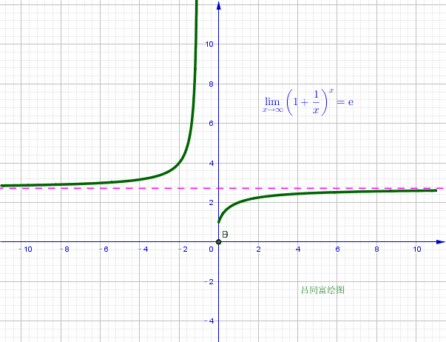
二、观察图表

Slide 4

考察当 时，函数 的变化趋势
可见，当 时，函数 的对应值会无限地趋近于一个确定的常数
，我们用字母e来表示。

Slide 5
三、等价变型
正确使用第二个重要极限 ， 要特别注意其两个特征：
（1）底是数1加上无穷小；
（2）指数是底中无穷小的倒数。
其变量代换形式是，当 时，

Slide 6
四、案例求解
解

Slide 7
五、举例

Slide 9
六、练习

